Slide 1
Gefährdungskarte Oberflächenabfluss Gemeinsames Projekt
Dölf Käppeli, Direktor, 3. Juli 2018

Slide 2
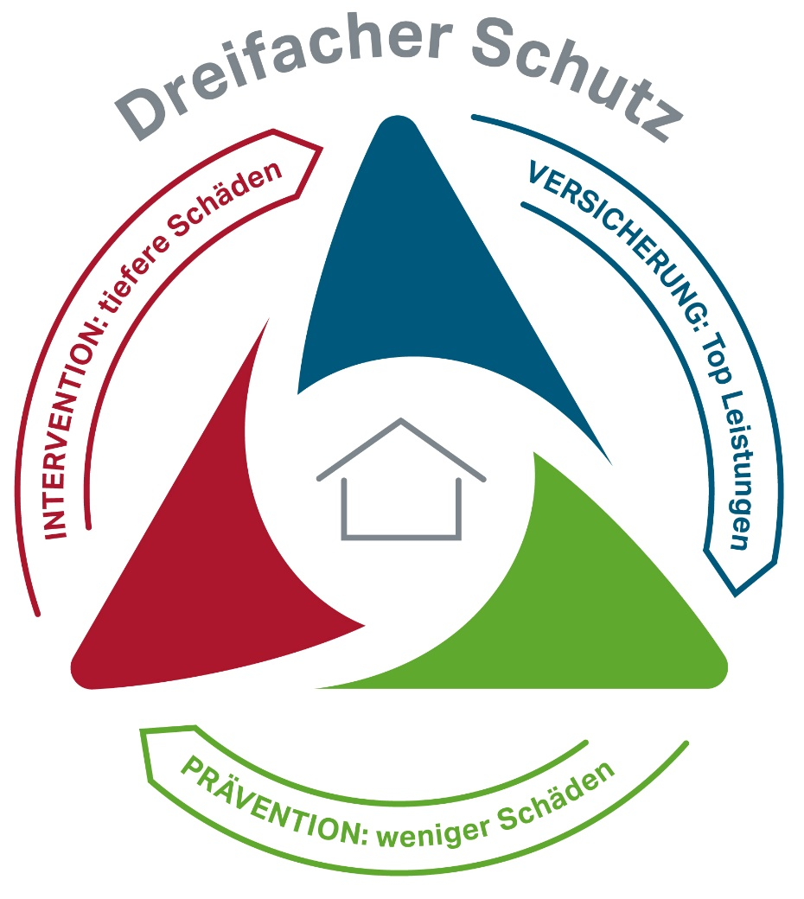
System der Gebäudeversicherungen

Slide 3
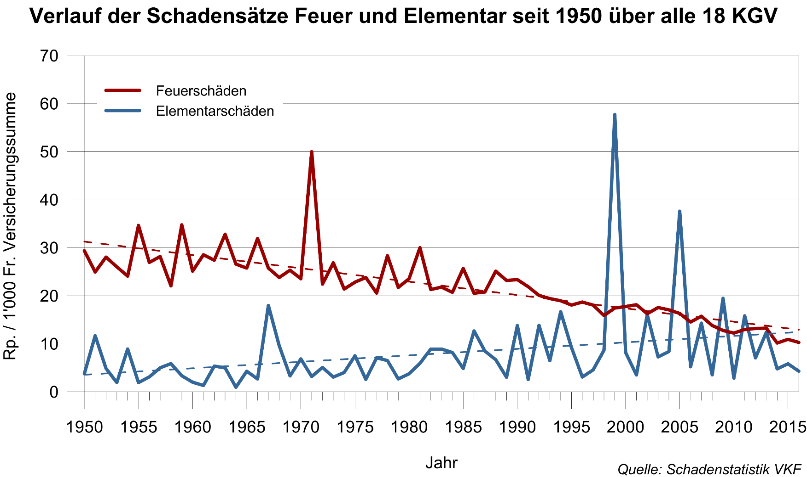
Trend Feuerschäden vs. Elementarschäden

Slide 4
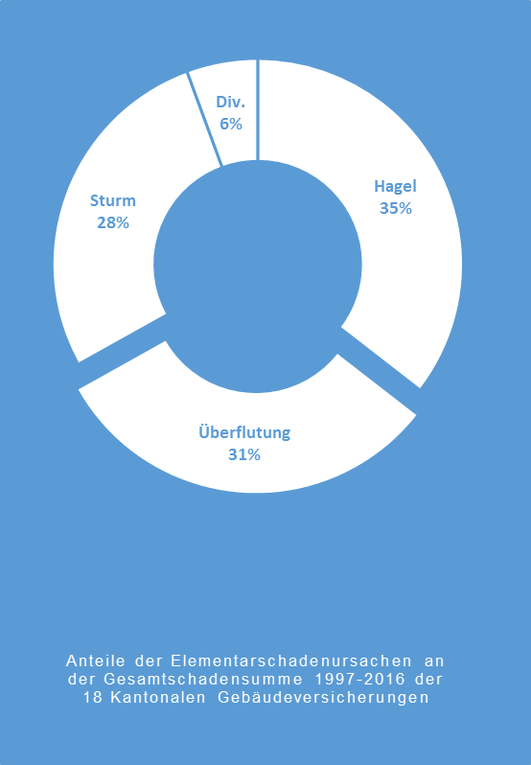
Elementarschäden in der Schweiz
Rund 1/3 aller Elementarschäden entstehen durch Wasser (Überflutung)
Ein hoher Anteil der Wasserschäden (ca. ¾) werden durch Oberflächen-wasser verursacht
Gefährdungskarte Oberflächenabfluss für tägliche Arbeit sehr wertvoll

Slide 5
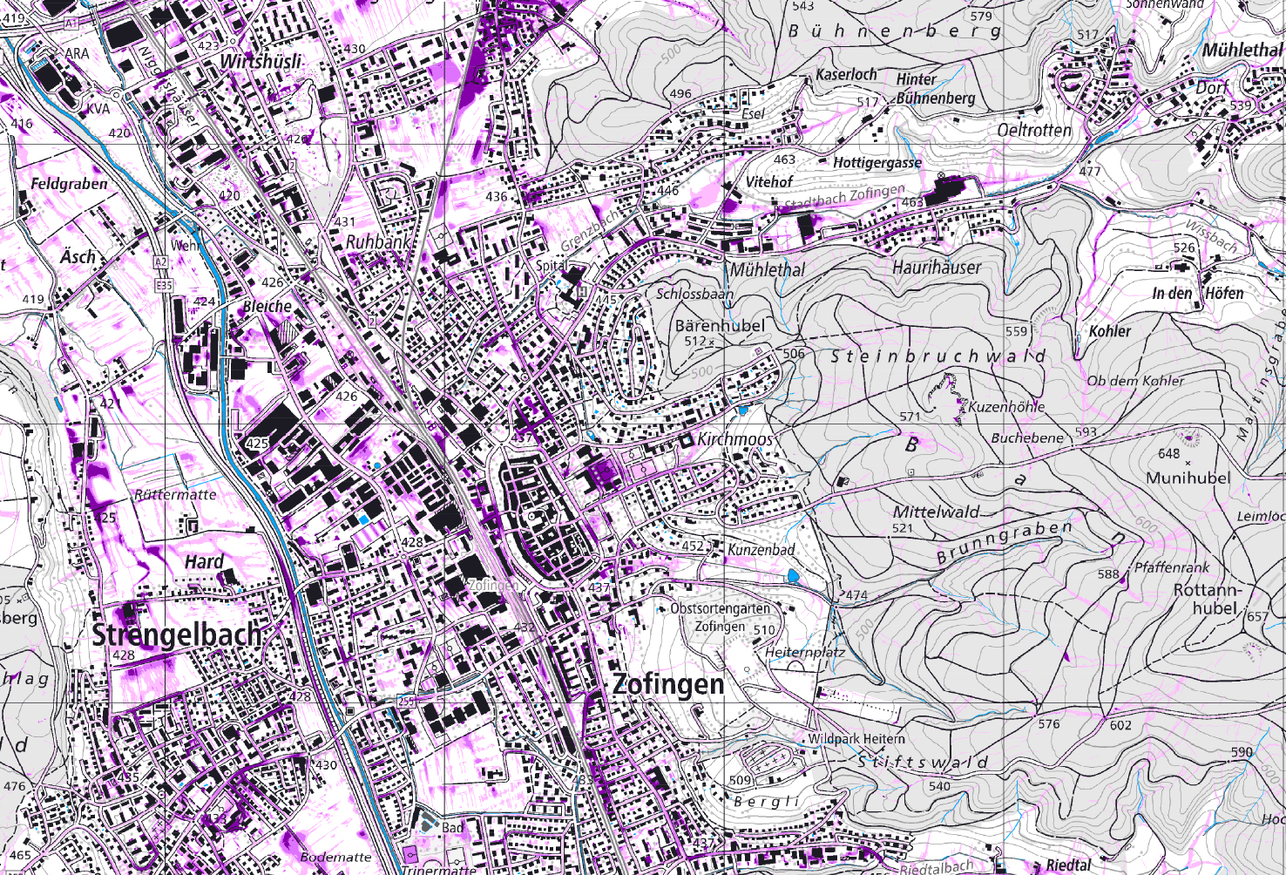
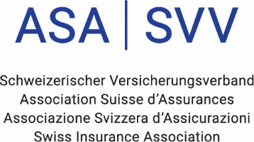
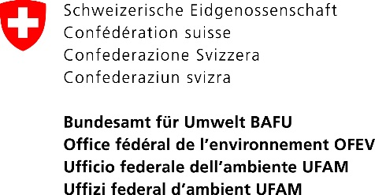
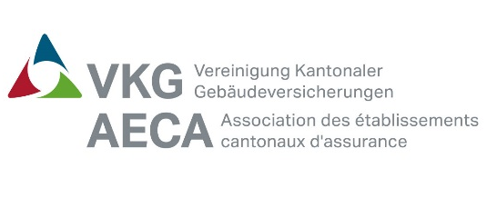
Gefährdungskarte Oberflächenabfluss

